Slide 1
商品发布管理
课件八
Goods release management

Slide 2
目 录 contents
1
2
商品发布计划的制定与实施
商品管理

Slide 3
学习目标及学习重点
Learning objectives and key learning points
了解商品发布计划制定的目的及作用
学习目标
掌握微网店平台商品发布流程
学习重点

Slide 4
商品发布计划的制定与实施
1

Slide 5
上新计划 The new plan
微店不同于传统的商场、超市，商家可以根据店铺的大小决定商品陈列的数量，微店是在移动端运行的网上商城，而常见的智能移动设备屏幕都很小，因此留给展示商品的空间并不多，因此制定上新计划对于提高商品的有效展示率就非常重要。
上新计划的制定一般来说需要从自身店铺的角度和消费者的角度两个角度进行考虑。完成自身店铺与消费者这两个角度的分析考虑后，就可以结合消费者的消费需求、消费习惯对店铺商品进行合理的发布，已达到商品最大程度的展示。

Slide 6
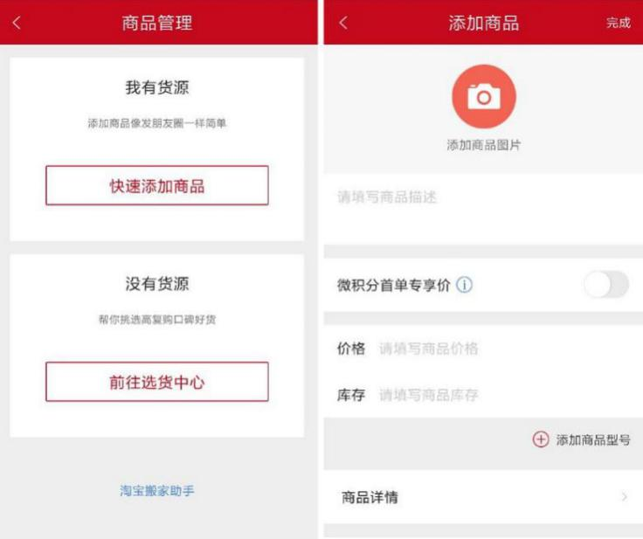
商品的发布 Goods are released
微店商品的发布需要创业者添加商品图片、商品描述、商品价格、商品库存、商品型号、商品详情及商品分类七部分的内容，具体操作如下：
第一步
进入微店首页点击“商品”进入到商品管理页面，点击“快速添加”进入到“添加商品”页面。
商品添加页面

Slide 7
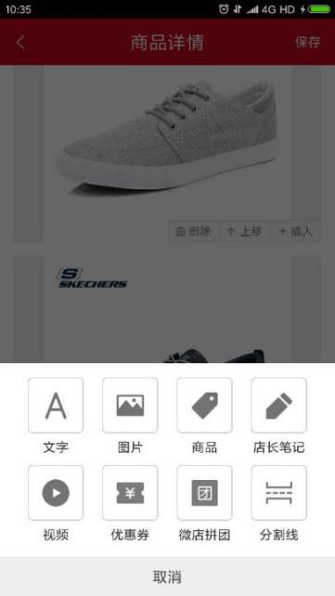
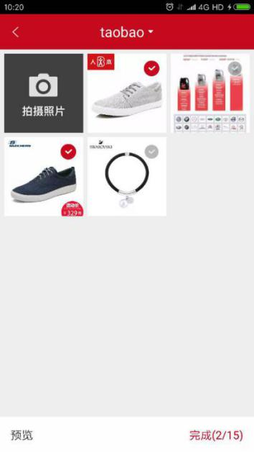
第二步
点击“添加商品图片”选择商品图片点击“完成”，返回到“添加商品页面”。
商品图片最多可以添加15张最少可以添加1张，在添加图片时创业者应尽可能多的添加商品图片，让消费者更直观的了解商品。
商品详情添加页面
第三步
在完成商品图片添加后，分别填写商品描述、商品价格、商品库存、商品详情、商品分类的内容，完成后点击“完成”。微店中的“商品详情”可为店主提供了添加文字、图片、视频、优惠券甚至其它关联商品等多项内容。
商品图片添加页面

Slide 8
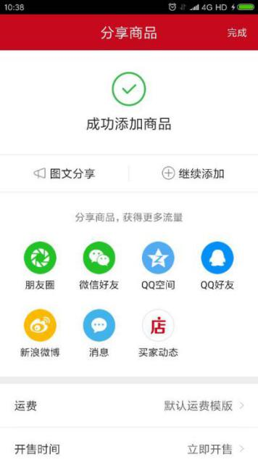
第四步
完成了商品信息的填写后，进入到“分享商品”页面设置运费、开售时间，完成后点击“完成”结束商品的发布。
商品分享页面

Slide 9
商品维护 Goods maintenance
微店商品的维护是指对微店App上架商品的销量、库存、评论的实施监控，通过对这些数据的监控，可以帮助卖家了解掌握店铺中商品的经营状况，进而帮助卖家对有问题的商品进行及时的调整。
“销量”在商品维护中是一个非常基础的数据，该数据可以直接反映出商品的销售情况，可以帮助卖家调整商品的营销策略；“库存”是一个非常基础的数据，在商品维护中对库存数的监控，可以保证卖家不会在销售过程不会出现断货的情况；“评论”在整个商品维护中是最为重要的一项，卖家在关注商品评论数量的同时还需要关注评论的内容。通过对评论问题的总结回复可以帮助卖家了解消费者对商品、店铺的态度，进而帮助卖家在经营上作出有益于店铺的调整。

Slide 10
商品管理
2

Slide 11
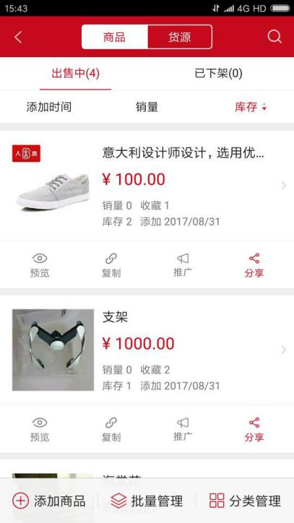
库存管理 inventory management
库存管理是指对店铺中商品库存数量的管理，具体的管理内容包括了商品库存数量的分时统计和库存数量变化率的计算。微店App在库存管理方面功能比较简单，为用户提供了批量管理和分类管理两种管理方式，批量管理是对店铺内所用商品的统一库存数据的罗列；分类管理则是依据商品的分类显示不同类型商品的库存数量。
用户进入微店App首页点击“商品”进入到商品管理页面，点击“库存”进入到店铺商品库存管理页面即可完成商品库存的查询。
微店库存页面

Slide 12
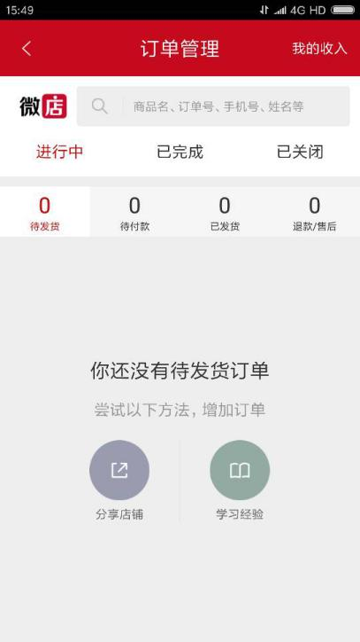
物流管理 logistics management
物流管理对于卖家而言就是发货管理，在物流管理的过程中主要包括了货物的发送和物流信息的监控两个方面。
微店App在物流管理方面，为用户提供了订单查询功能，在订单查询页面，用户可以分别查询进行中、已完成、已关闭的订单情况，如图3-22所示，在“进行中”页面下卖家可查看待发货订货、待付款、已发货等信息，从而帮助用户了解订单的发货情况。
订单数据查询页面

Slide 13
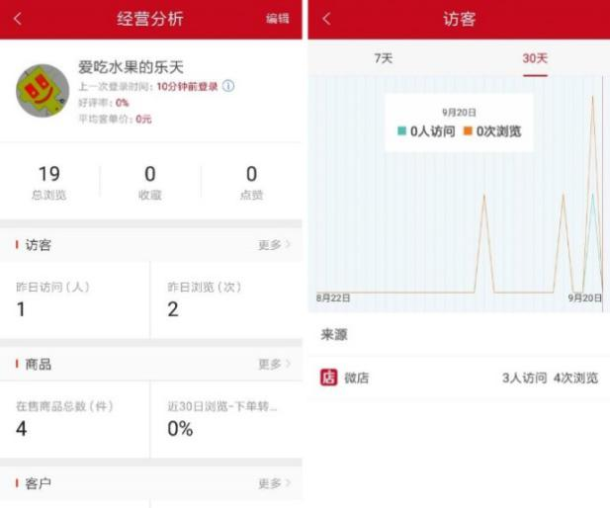
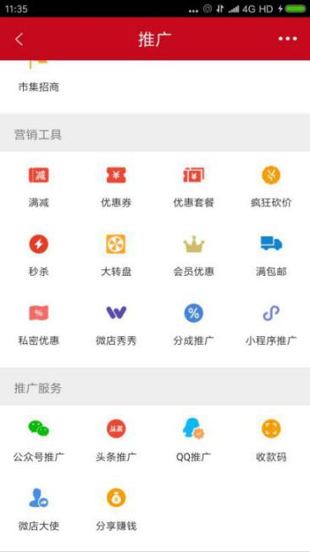
运营管理
loperations managemen
运营管理是整个商品管理中最为核心的内容，店铺的运营管理通常包括了流量管理、推广活动管理两个方面。
“微店App”在流量管理方面，为用户提供了经营分析，卖家通过点击首页中“经营分析”可以进入到经营分析页面，在该页面用户可以查询30日之内容的访客人数及浏览来源。
访客数量查询页面和微店App推广工具

Slide 14
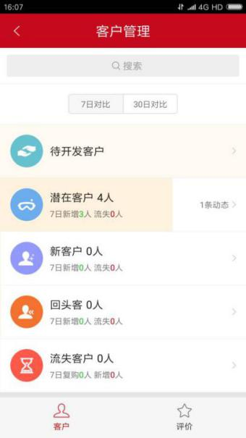
售后管理
loperations managemen
网店的售后管理具体包括了售后服务管理和客户管理两个方面，售后服务管理方面是对消费者在购买商品后所产生的，例如：退款、退货、换货等售后问题的解决与统计，另一方面则是对消费者评论内容进行查看、总结、回复。
在微店App中卖家可以通过“客户”完成客户管理、订单评论的查询统计工作。卖家点击App首页“客户”即可进入到客户管理页面，在该页面卖家可以查询潜在客户、新客户、回头客户、流失客户的数量，同时还可以查看所有的订单的评论状况。
微店App客户管理页面

Slide 15
谢谢观看
THANK YOU

